Slide 1


理学院 数学系
计算数学教研室

Slide 2
第五章 插值与逼近
1
插值问题
2
Lagrange插值
3
Newton插值
4
分段低次插值
知识点
5
Hermite插值
6
三次样条插值
7
曲线拟合的最小二乘法

Slide 3

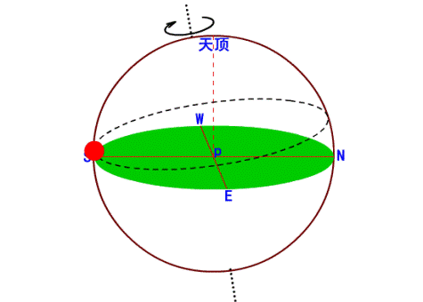
插值问题
插值方法的来历
插值法是一种古老的数学方法，早在一千多年前，我国科学家在研究历法上就应用了线性插值与二次插值。它的基本理论是在微积分产生以后才逐步完善的，特别是在电子计算机广泛使用以后，插值法在航空、造船、精密机械加工等实际工程问题上显得更为重要，其理论也得到了进一步发展，如样条插值等。
早在6世纪，中国的刘焯在对天文学进行深入研究时就曾利用等距二次插值较为精确地计算出岁差。
假定太阳视运动的出发点是春分点，一年后太阳并不能回到原来的春分点，而是差一小段距离，春分点遂渐西移的现象叫岁差。刘焯计算出春分点每75年在黄道上西移1度。而此前晋代天文学虞（于）喜算出的是50年差1度，与实际的71年又8个月差1度相比，刘焯的计算要精确的多。

Slide 4

插值问题
插值方法定义
设函数y=ƒ(x)在区间[a,b]上连续，给定n+1个点
a ≤ x₀ < x₁ < … < x_{n} ≤ b (1)
已知ƒ(x_{k})=y_{k}(k=0,1,…,n),在函数类P中寻找一函数ϕ(x)作为ƒ(x)的近似表达式,使满足
ϕ(x_{k})=ƒ(x_{k})=y_{k} ,k=0,1,…,n (2)
y=ƒ(x)称为被插值函数; ϕ(x)称为插值函数;
x₀ , x₁ ,…,x_{n}称为插值节点; 式(2)称为插值条件;
寻求插值函数ϕ(x)的方法称为插值方法.

Slide 5

插值问题
插值的几何意义
在构造插值函数时，函数类P的不同选取，对应不同的插值方法，这里主要讨论函数类P是代数多项式，即所谓的多项式插值。
多项式插值，从几何上看就是要求过n+1个点(x_{k} ,y_{k}) (k=0,1,…,n)的n次代数曲线y=p_{n}(x)作为ƒ(x)的近似。
y
y=ƒ(x)
y=p_{n}(x)
o
x
x₀
x₁
……
……
x_{n}

Slide 6

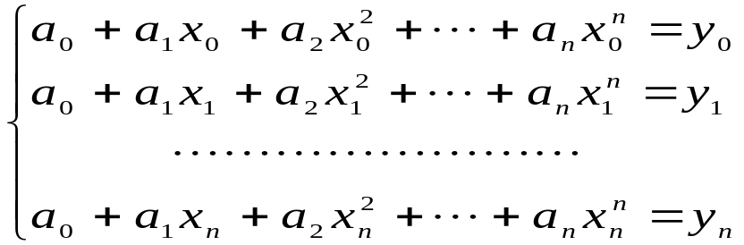
插值问题
定理1 给定n+1个互异节点x0,x1,…,xn上的函数值y0,y1,…,yn ,则满足插值条件(2)的n次插值多项式pn(x)是存在且唯一的。
证明：用P_{n}表示所有次数不超过n的多项式函数类,若p_{n}(x)∈ P_{n} ,
则p_{n}(x)=a₀+a₁x+…+a_{n}x^{n}是由n+1个系数唯一确定的。
若p_{n}(x)满足插值条件(2),则有关于a_{0，}a_{1，}…，a_{n}线性方程组

Slide 7
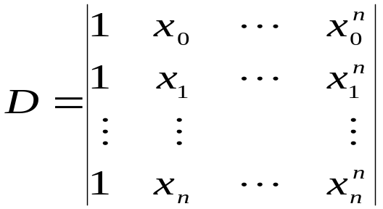
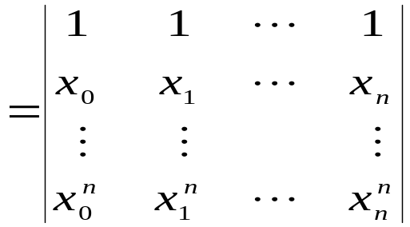
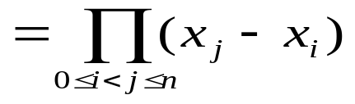
插值问题
其系数行列式为
当所有节点x₀,x₁,…,x_{n}两两互异时，系数行列式不为零，故上述方程组有唯一解，所以n次插值多项式p_{n}(x)是存在且唯一的。

Slide 8

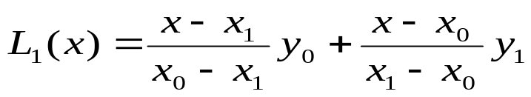
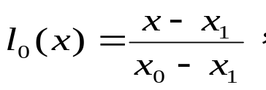
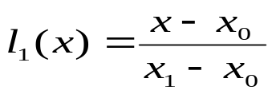




Lagrange插值
上一节提到的插值法需要求解线性方程组，这里介绍更为简便实用的Lagrange插值法，由插值多项式唯一性定理可知无论用什么方法获得的满足相同插值条件的多项式都是同一个。
线性插值
首先讨论n=1的情况，已知被插值函数y=f(x)节点x₀,x₁处的函数值y₀, y₁ ，寻求一次多项式L1(x)，使得满足插值条件L1(x0)= y₀ ，L1(x1)= y₁。
从几何上看， L1(x)就是通过两点 (x₀, y₀)和(x₁, y₁)的直线，于是根据两点式有
记 ，则有
即L1(x)可表示成 ， 的线性组合，其中 ， 是一次多项式，且满足：

Slide 9











Lagrange插值
， ， ，
称 ， 为线性插值基函数。 称L1(x)为线性插值。
抛物插值
再讨论n=2的情况，给定被插值函数y=f(x)在节点x₀,x₁,x₂处的函数值y₀, y₁ , y₂，寻求二次多项式L2(x)满足插值条件L2(x0)= y₀ ，L2(x1)= y₁ ，L2(x2)= y2。
可采用基函数的方法构造：
基函数 i=1,2,3都是二次多项式，且满足条件：

Slide 10



Lagrange插值
满足上述条件的基函数 i=1,2,3是很容易求出的，
由此可以求出二次插值多项式：
容易验证其满足插值条件L2(xi)= y_{i} ( i=1,2,3 )，从几何上看L2(x)就是通过点
(x₀, y₀)，(x₁, y₁)和(x₂, y₂)的抛物线，所以也称L2(x)为抛物线插值。

Slide 11

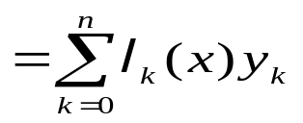
Lagrange插值
n次Lagrange插值
类似于线性插值和抛物线插值，下面来讨论n次Lagrange插值多项式。给定n+1个节点x₀,x₁, … , x_{n}以及节点处y=f(x)的函数值y₀, y₁, … , y_{n}，求n次多项式Ln(x)，使其满足插值条件Ln (x0)= y₀ ，Ln (x1)= y₁ , … , Ln (xn)= yn 。
根据n=1和n=2的情况，用基函数的思想构造
Ln(x)=l0(x)y0+l1(x)y1+…+ln(x)yn
称lk(x)(k=0,1,…,n)为关于节点xk (k=0,1,…,n)的n次Lagrange插值基函数,
Ln(x)称为n次Lagrange插值多项式.

Slide 12
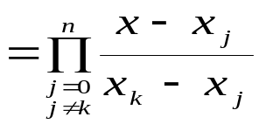
Lagrange插值
要想使Ln(x)满足插值条件Ln(x0)= y0 ，Ln(x1)= y1 , … , Ln(xn)= yn
基函数lk(x)需要满足:lk(xj)=0,(j=0,1,…,k-1,k+1,…,n), 所以可设
lk(x)=c(x-x0)(x-x1)…(x-xk-1)(x-xk+1)…(x-xn)
还需满足lk(xk)=1,从而确定c，进而得到基函数
求出了基函数lk(x) (k=0,1,…, n) ，便可以确定n次Lagrange插值多项式Ln(x)。

Slide 13
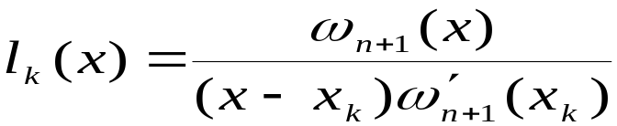
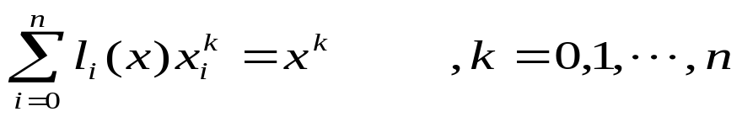
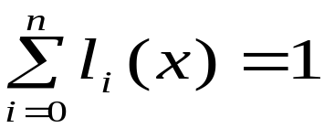
Lagrange插值
若记ω_{n+1}(x)=(x-x₀)(x-x₁)…(x-x_{n}),则l_{k}(x)可写成
若取f(x)=x^{k} (k=0,1,…,n),由插值多项式的唯一性有
特别当k=0时,有
Lagrange插值多项式结构对称简单而优雅, 只要取定节点就可写出基函数,进而得到插值多项式，易于计算机上实现。

Slide 14
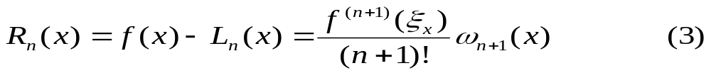
Lagrange插值
为了研究插值多项式的近似程度,
记 R_{n}(x)=f(x)-L_{n}(x)
称为n次Lagrange插值余项。
定理2设ƒ^{(n)}(x)在[a,b]连续, ƒ^{(n+1)}(x)在(a,b)内存在,在节点a≤x₀<x₁<…<x_{n}≤b上, 满足插值条件(2)的插值多项式L_{n}(x),对任一x∈[a,b],插值余项为
其中ξ_{x}∈(a,b)且与x有关。

Slide 15
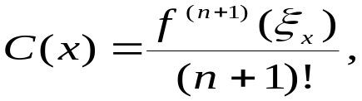
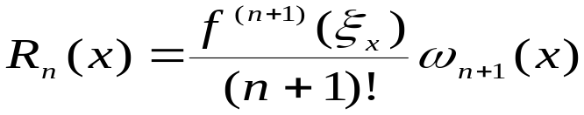
Lagrange插值
证明
由于R_{n}(x_{i})=ƒ(x_{i})-L_{n}(x_{i})=0(i=0,1,…,n),所以
R_{n}(x)=C(x)ω_{n+1}(x)
对于任一x∈[a,b],x≠x_{i}(i=0,1,2,…,n),构造函数
ϕ(t)=ƒ(t)-L_{n}(t)-C(x)ω_{n+1}(t)
则有 ϕ(x_{i})=0 (i=0,1,2,…,n), ϕ(x)=0，即ϕ(t)在[a,b]至少有n+2个零点。由Rolle定理可知ϕ′(t)在[a,b]至少有n+1个零点,反复应用Rolle定理知ϕ(n+1)(t)在[a,b]至少有1个零点ξx, 于是
0=ϕ^{(n+1)}(ξ_{x})=ƒ^{(n+1)}(ξ_{x}) - (n+1)! C(x)
因而有
所以

Slide 16
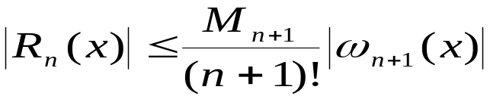


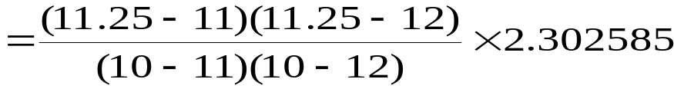
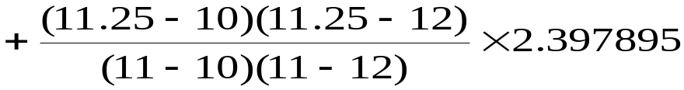
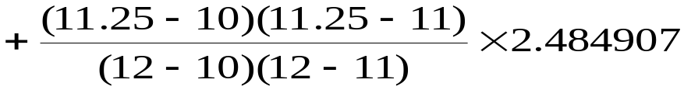

给定函数表
Lagrange插值
若|ƒ^{(n+1)}(x)|在[a,b]有上界M_{n+1},则Lagrange插值余项也可写成
例1
x | 10 | 11 | 12 | 13
lnx | 2.302585 | 2.397895 | 2.484907 | 2.564949
用二次插值计算ln11.25的近似值,并估计误差。
解
取节点x₀=10,x₁=11,x₂=12,作二次插值有
ln11.25≈L₂(11.25)

Slide 17
Lagrange插值
在区间[10,12]上lnx的三阶导数的上限M₃=0.002,可得误差估计式
实际上,ln11.25=2.420368,|R₂(11.25)|=0.000058.
在被插值函数未知或无法估计其高阶导数界时,上述插值余项不能用来估计误差,下面介绍事后误差估计法.
记L_{n}(x)是ƒ(x)以x₀,x₁,…,x_{n}为节点的n次插值多项式，
而L_{n}⁽¹⁾(x)为ƒ(x)以x1,x2,…,x_{n},x_{n+1} 为节点的n次插值多项式,
故有

Slide 18
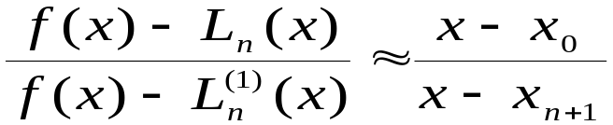

若
则有
从而得
也有
如在例3中,再以节点x₁=11,x₂=12,x₃=13作二次插值多项式L₂⁽¹⁾(x),则L₂⁽¹⁾(11.25)=2.420301,由(5)式得
由(4)式也可得到ln11.25的新的近似值
实际上,(4)式右侧恰是ƒ(x)以x₀,x₁,…,x_{n},x_{n+1}为节点的n+1次插值多项式。

Slide 19

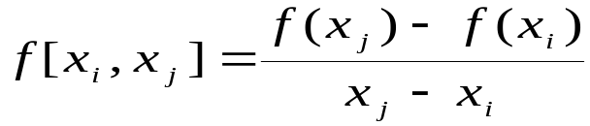
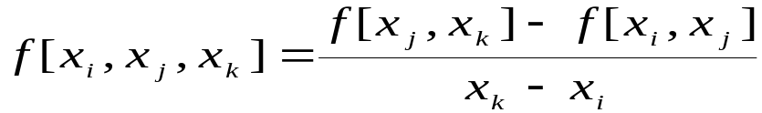
NEWTON插值
差商的定义
称ƒ(x_{j})-ƒ(x_{i})与x_{j}-x_{i}(i≠j)的比值为ƒ(x)关于点x_{i},x_{j}的一阶差商,并记为ƒ[x_{i},x_{j}],
即
而称
为ƒ(x)关于点x_{i},x_{j},x_{k}的二阶差商.
一般地,称
为ƒ(x)关于点x₀,x₁,…,x_{k}的k阶差商。
以上定义中,点x₀,x₁,…x_{k}为互不相同的点。

Slide 20

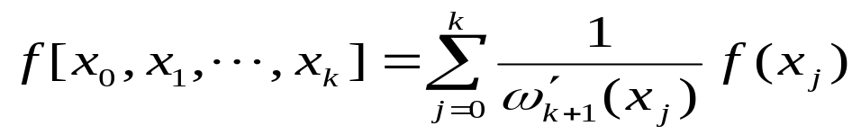
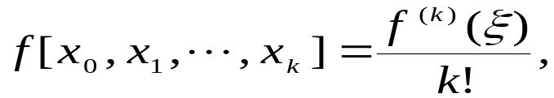
NEWTON插值
差商的性质
(1)k阶差商ƒ[x₀,x₁,…,x_{k}]可以表示成 ƒ(x₀), ƒ(x₁),…,ƒ(x_{k})的线性组合
(2)差商对节点具有对称性,即
其中,i₀,i₁,…,i_{k}是0,1,…,k的任一排列。
(3)n次多项式ƒ(x)的k阶差商ƒ[x₀,x₁,…,x_{k-1},x],当k≤n时是一个n-k次多项式；
当k>n时恒等于0。
(4)若ƒ(x)具有k阶连续导数,则
其中ξ在k+1个节点之间。

Slide 21
NEWTON插值
给出节点x₀,x₁,…,x_{n}和函数值ƒ(x₀),ƒ(x₁),…,ƒ(x_{n}),可按如下的差商表顺序逐次计算各阶差商值。
x_{i} | ƒ(x_{i}) | 一阶 差商 | 二阶差商 | 三阶差商 | … | n阶差商
x₀ x₁ x₂ x₃  x_{n} | ƒ(x₀) ƒ(x₁) ƒ(x₂) ƒ(x₃)  ƒ(x_{n}) | ƒ[x₀,x₁] ƒ[x₁,x₂] ƒ[x₂,x₃]  ƒ[x_{n-1},x_{n}] | ƒ[x₀,x₁,x₂] ƒ[x₁,x₂,x₃]  ƒ[x_{n-2},x_{n-1},x_{n}] | ƒ[x₀,x₁,x₂,x₃]  ƒ[x_{n-3},x_{n-2},x_{n-1},x_{n}] | … … … … … … |  ƒ[x₀,x₁,…,x_{n}]

Slide 22


NEWTON插值
例2
给出函数y=ƒ(x)的函数表
i | 0 | 1 | 2 | 3
x_{i} | -2 | -1 | 1 | 2
ƒ(x_{i}) | 5 | 3 | 17 | 21
写出函数y=ƒ(x)的差商表.
解
差商表如下
i | x_{i} | ƒ(x_{i}) | 一阶差商 | 二阶差商 | 三阶差商
0 1 2 3 | -2 -1 1 2 | 5 3 17 21 | -2 7 4 | 3 -1 | -1

Slide 23

NEWTON插值
Newton插值多项式及其余项
由差商的定义可得
ƒ(x)=ƒ(x₀)+(x-x₀)ƒ[x₀,x]
ƒ[x₀,x]=ƒ[x₀,x₁]+(x-x₁)ƒ[x₀,x₁,x]
ƒ[x₀,x₁,x]=ƒ[x₀,x₁,x₂]+(x-x₂)ƒ[x₀,x₁,x₂,x]

ƒ[x₀,x₁,…,x_{n-1},x]=ƒ[x₀,x₁,…,x_{n}]+(x-x_{n})ƒ[x₀,x₁,…,x_{n},x]
所以有
ƒ(x)=ƒ(x₀)+(x-x₀)ƒ[x₀,x₁]
+(x-x₀)(x-x₁)ƒ[x₀,x₁,x₂]+…
+(x-x₀)(x-x₁)…(x-x_{n-1})ƒ[x₀,x₁,…,x_{n}]
+(x-x₀)(x-x₁)…(x-x_{n})ƒ[x₀,x₁,…,x_{n},x]

Slide 24
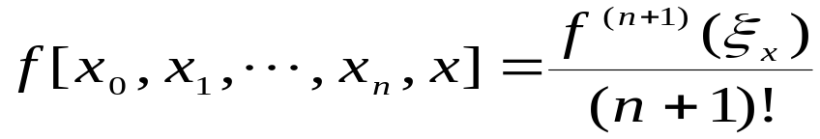
NEWTON插值
记
N_{n}(x)=ƒ(x₀)+(x-x₀)ƒ[x₀,x₁]
+(x-x₀)(x-x₁)ƒ[x₀,x₁,x₂]+…
+(x-x₀)(x-x₁)…(x-x_{n-1})ƒ[x₀,x₁,…,x_{n}] …………….（6）
R_{n}(x)=(x-x₀)(x-x₁)…(x-x_{n})ƒ[x₀,x₁,…,x_{n},x]
ƒ(x)=N_{n}(x)+R_{n}(x)
则有
而且N_{n}(x)是n次多项式,且满足N_{n}(x_{i})=ƒ(x_{i})(i=0,1,…,n),
称N_{n}(x)为n次Newton插值多项式,称R_{n}(x)为n次Newton插值余项。
由插值多项式的唯一性有

Slide 25



NEWTON插值
Newton插值的承袭性
由(6)式易见
N_{k+1}(x)=N_{k}(x)+ω_{k+1}(x)ƒ[x₀,x₁,…,x_{k+1}] k=1,2,…,n-1
例3
对例2中的ƒ(x),求节点为x₀,x₁的一次插值，x₀,x₁, x₂的二次插值和x₀,x₁,x₂,x₃的三次插值多项式。
解
由例2的差商表知ƒ[x₀,x₁]=-2,ƒ[x₀,x₁,x₂]=3, ƒ[x₀,x₁,x₂,x₃]=-1,由承袭性得：
N₁(x)=5-2(x+2)=1-2x
N₂(x)=1-2x+3(x+2)(x+1)=3x²+7x+7
N₃(x)=3x²+7x+7-(x+2)(x+1)(x-1)=-x³+x²+8x+9

Slide 26

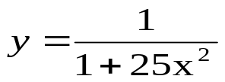
分段低次插值
Runge现象
y
y=L₁₀(x)
对ƒ(x)=(1+25x²)⁻¹,在区间[-1,1]上取等距节点
x_{i}=-1+ih, i=0,1,…,10, h=0.2,
作ƒ(x)关于节点x_{i}(i=0,1,…,10)的10次插值多项式L₁₀(x),
如图所示
1.5
1
0.5
-1
0
1
x
这个现象被称为Runge现象，表明高次插值的不稳定性。 实际上，很少采用高于7次的插值多项式。

Slide 27

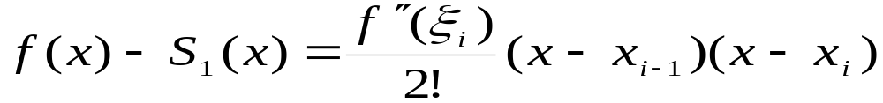
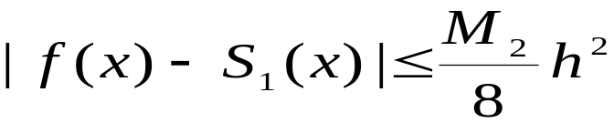
分段低次插值
分段线性插值
取节点a≤x₀<x₁<…<x_{n}≤b,h_{i}=x_{i}-x_{i-1}(i=1,2,…,n),插值条件y_{k}=ƒ(x_{k}),k=0,1,…,n。
设S₁(x)是满足插值条件的分段一次多项式,则有
S₁(x)是平面上过点(x_{i},y_{i})(i=0,1,…,n)的折线。若ƒ(x)∈C²[a,b],则当x∈[x_{i-1},x_{i}]时,有
,对任一x∈[a,b]都有
若记
可见,当h→0时,分段线性插值S₁(x)收敛于ƒ(x)。

Slide 28
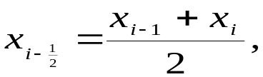

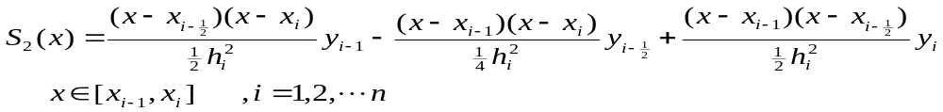
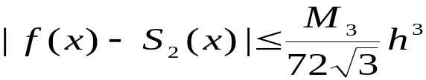

分段低次插值
分段二次插值
补充插值条件
在每个小区间[x_{i-1}，x_{i}]内,取半节点
(i=1,2,…,n),设ƒ(x)满足插值条件的分段二次插值多项式为S₂(x),则有
若ƒ(x)∈C³[a,b],则当x∈[x_{i-1},x_{i}]时,有
若记
则有
可见,S₂(x)是收敛的,而且S₂(x)在[a,b]是连续的,但不可导.

Slide 29


HERMITE插值
分段Hermite插值
设在节点a≤x₀<x₁<…<x_{n}≤b,h_{i}=x_{i}-x_{i-1}(i=1,2,…,n)上给出插值条件
y_{k}=ƒ(x_{k}),y′_{k}=ƒ′(x_{k}),k=0,1,…,n.
此时,在小区间[x_{i-1},x_{i}]上有四个插值条件,故能构造一个三次多项式
只要令
其中ϕ_{i-1}(x),ϕ_{i}(x),ψ_{i-1}(x),ψ_{i}(x)都是三次多项式,而且满足
ϕ_{i-1}(x_{i-1})=1,ϕ_{i-1}(x_{i})=0,ϕ′_{i-1}(x_{i-1})=0,ϕ′_{i-1}(x_{i})=0
ψ_{i-1}(x_{i-1})=0,ψ_{i-1}(x_{i})=0,ψ′_{i-1}(x_{i-1})=1,ψ′_{i-1}(x_{i})=0
ϕ_{i}(x_{i-1})=0,ϕ_{i}(x_{i})=1,ϕ′_{i}(x_{i-1})=0,ϕ′_{i}(x_{i})=0
ψ_{i}(x_{i-1})=0,ψ_{i}(x_{i})=0,ψ′_{i}(x_{i-1})=0,ψ′_{i}(x_{i})=1
则,H₃^{(i)}(x)就满足插值条件:H₃^{(i)}(x_{i-1})=y_{i-1}, H₃^{(i)}(x_{i})=y_{i}, H₃^{(i)}′(x_{i-1})=y′_{i-1}, H₃^{(i)}′(x_{i})=y′_{i}
ϕ_{i-1}(x),ϕ_{i}(x),ψ_{i-1}(x),ψ_{i}(x)称为三次Hermite插值基函数。

Slide 30
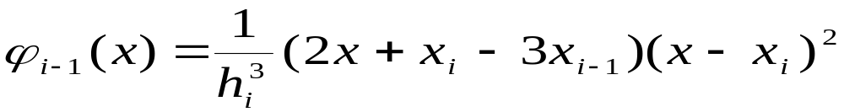
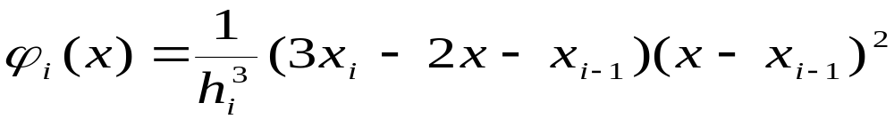
HERMITE插值
下面来求基函数
因为ϕ_{i-1}(x_{i})=0,ϕ′_{i-1}(x_{i})=0,所以可将ϕ_{i-1}(x)写成
ϕ_{i-1}(x)=(ax+b)(x-x_{i})²
将ϕ_{i-1}(x_{i-1})=1,ϕ′_{i-1}(x_{i-1})=0带入可得
(ax_{i-1}+b)h_{i}²=1 , ah_{i}²-2h_{i}(ax_{i-1}+b)=0
解得 a=2h_{i}⁻³, b=(x_{i}-3x_{i-1})h_{i}⁻³
故得
由对称性可得

Slide 31
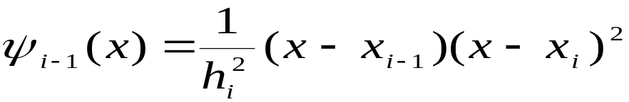
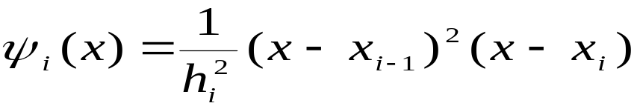
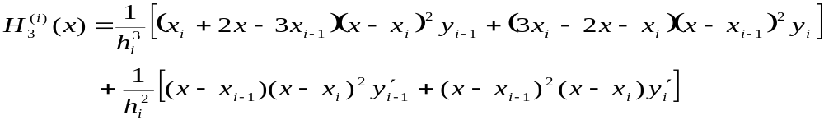
HERMITE插值
因为ψ_{i-1}(x_{i-1})=0,ψ_{i-1}(x_{i})=0,ψ′_{i-1}(x_{i})=0，所以有
ψ_{i-1}(x)=C(x-x_{i-1})(x-x_{i})²
将ψ′_{i-1}(x_{i-1})=1带入得 Ch_{i}²=1 , 即 C=h_{i}⁻²
因此
由对称性可得
故求得区间[x_{i-1},x_{i}]上的三次Hermite插值多项式：

Slide 32

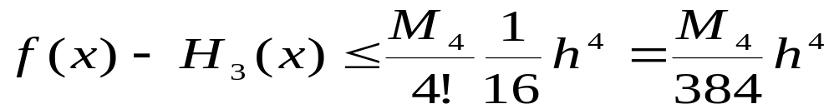
HERMITE插值
若ƒ(x)∈C⁴[a,b],则当x∈[x_{i-1},x_{i}]时,有
满足插值条件H₃(x_{i})=y_{i},H′₃(x_{i})=y′_{i}(i=0,1,…,n)的分段三次多项式H₃(x)为
H₃(x)=H₃^{(i)}(x) , x∈[x_{i-1},x_{i}] , i=1,2,…,n
而且,若ƒ(x)∈C⁴[a,b],记
则有
可见,H₃(x)是收敛的.而且由H′₃(x_{i}+0)=H′₃(x_{i}-0)=y′_{i},知H₃(x)在[a,b]具有一阶连续导数。

Slide 33


HERMITE插值
例4
设ƒ(x)∈C⁴[0，2]，且ƒ(0)=1 ,ƒ(1)=0，ƒ(2)=3, ƒ′(1)=0,试求ƒ(x)的三次插值多项式H₃(x),并给出余项.
解
法1(基函数法): 设
H₃(x)=ϕ₀(x)y₀+ϕ₁(x)y₁+ϕ₂(x)y₂+ψ₁(x)y₁′
=ϕ₀(x)+3ϕ₂(x)
ϕ₀(x)=c(x-1)²(x-2)
=-1/2(x-1)²(x-2)
ϕ₂(x)=cx(x-1)²
=1/2x(x-1)²
所以
H₃(x)=-1/2(x-1)²(x-2)+3/2x(x-1)²
=1/2(x-1)²[(2-x)+3x]
=(x-1)²(x+1)

Slide 34
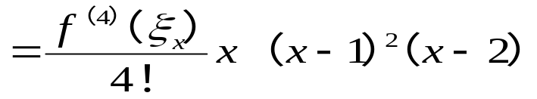
HERMITE插值
H₃(x)=(x-1)²(ax+b)
法2(待定系数法): 设
由H₃(0)=1得:b=1,
由H₃(2)=3得: 2a+b=3
解得: a=1, b=1 .
H₃(x)=(x-1)²(x+1)
所以
记R₃(x)=ƒ(x)-H₃(x),则R₃(0)=R₃(1)=R₃(2)=R₃′(1)=0
于是, R₃(x)=C(x)x(x-1)²(x-2)
对于任一x∈[0,2],x≠0,1,2,构造函数:
ϕ(t)=ƒ(t)-H₃(t)-C(x)t(t-1)²(t-2)
由于ϕ(0)=ϕ(1)=ϕ(2)=ϕ′(1)=ϕ(x)=0 , 可得:
R₃(x)=ƒ(x)-H₃(x)

Slide 35

三次样条插值
y
三次样条插值定义
给定节点a=x₀<x₁<…<x_{n}=b,及其上的函数值y_{k}=ƒ(x_{k}), k=0, 1,…,n.就是给出平面上n+1个点(x_{i},y_{i}),i=0,1,…,n.






0
x
定义 给定节点a=x₀<x₁<…<x_{n}=b,及其上的函数值y_{k}=ƒ(x_{k}),k=0, 1,…,n.如果函数S(x)满足
(1) S(x)是一个分段的三次多项式且S(x_{k})=y_{k};
(2) S(x)∈C²[a,b].
则称S(x)是区间[a,b]上的三次样条插值函数.

Slide 36

汽车造型设计是较为特殊的一个设计范畴，汽车门曲线设计更是一个全新的设计领域。从汽车门曲线的平面设计中，除了设计的美观之外，我们希望设计应尽量满足设计的规范要求，必须使其具有连续的 2 阶导数，保证曲线的曲率变化的连续。线性、二次和三次样条插值函数是常用的，它们被广泛地应用于观测数据的处理和船舶、汽车、飞机的外形设计。
应用背景

Slide 37
我国第一台自主研发的汽车就出自东北，汽车产业是沈阳市的五大支柱产业之一，沈阳是中国汽车产业的重要见证者。
如今面对新的历史机遇，沈阳将把握汽车产业智能化、电动化、网联化、共享化发展趋势，发挥龙头企业带动作用，加快打造中国重要的汽车产业中心。到2023年，沈阳汽车年产量预计超过150万辆，汽车产业产值超过5000亿元（人民币），新能源车占比超过20%。
建设家乡
为祖国争光

Slide 38
三次样条插值
S(x)在区间[x_{i-1},x_{i}]上是三次多项式,S(x)=a_{i}x³+b_{i}x²+c_{i}x+d_{i},有4个待定系数,要确定S(x)共有4n个待定系数.
由S(x_{i})=y_{i} ,i=0,1,…,n, 有2n个条件,
再由S′(x_{i}-0)=S′(x_{i}+0) ,i=1,2…,n-1, 有n-1个条件,
及S′′(x_{i}-0)=S′′(x_{i}+0) ,i=1,2…,n-1, 有n-1个条件,
共有4n-2个条件.为了得到唯一的三次样条函数,通常可在区间[a,b]的端点x₀=a ,x_{n}=b上各加一个条件,称为边界条件.常用的边界条件有
(1) S′(x₀)=y′₀ , S′(x_{n})=y′_{n} ;
(2) S′′(x₀)=y′′₀ , S′′(x_{n})=y′′_{n} ;
(3) 假设ƒ(x)是以b-a为周期的周期函数,这时要求

Slide 39
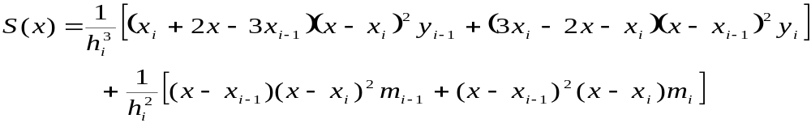
三次样条插值
S(x₀+0)=S(x_{n}-0)
S′(x₀+0)=S′(x_{n}-0)
S′′(x₀+0)=S′′(x_{n}-0)
这样确定的S(x)为周期样条函数.
若假设S′(x_{i})=m_{i} ,i=0,1,…,n,利用分段Hermite插值多项式,当x∈[x_{i-1},x_{i}]时,有
其中h_{i}=x_{i}-x_{i-1} .为了确定S(x),只需确定m_{i} ,i=0,1,…,n.可利用S′′(x_{i}-0)=S′′(x_{i}+0)来求出m_{i} .

Slide 40
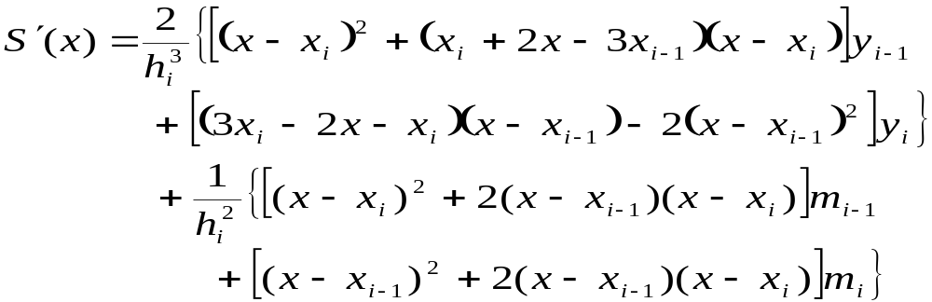
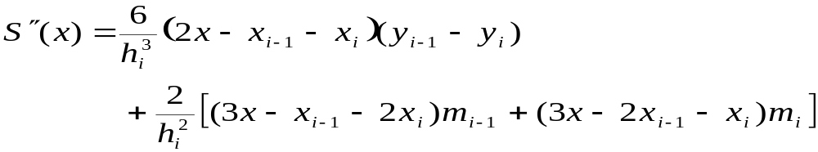
三次样条插值
当x∈[x_{i-1},x_{i}]时,由于
所以

Slide 41
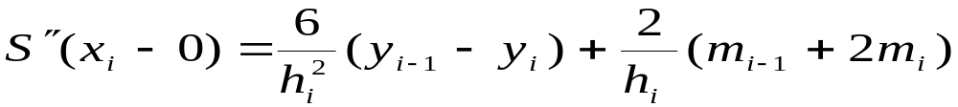
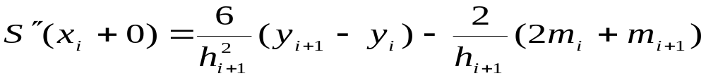
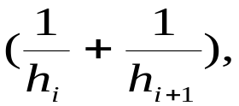
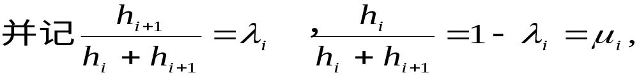
三次样条插值
于是有
由连续性条件S′′(x_{i}-0)=S′′(x_{i}+0)可得
两侧同除以
3(λ_{i}ƒ[x_{i-1},x_{i}]+μ_{i}ƒ[x_{i},x_{i+1}])=g_{i},则有
λ_{i}m_{i-1}+2m_{i}+μ_{i}m_{i+1}=g_{i} , i=1,2,…,n-1. (7)

Slide 42
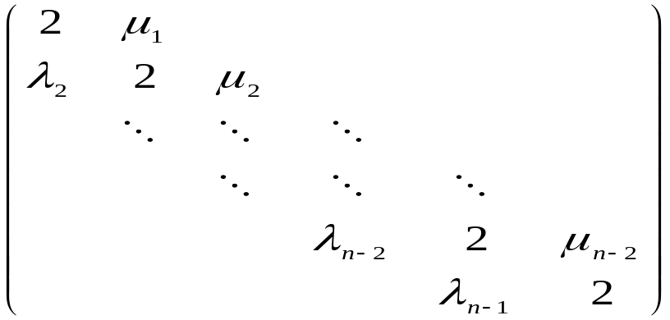
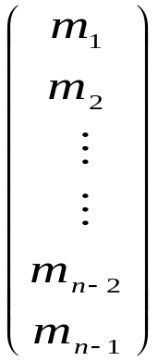
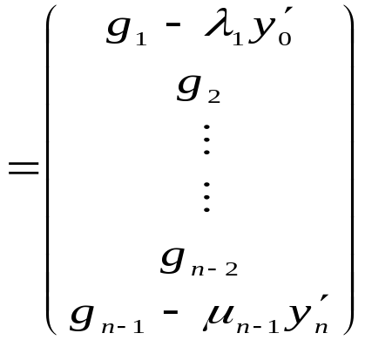
三次样条插值
再结合不同的边界条件,可得关于m_{i}的方程.
若边界条件为:m₀=y′₀ ,m_{n}=y′_{n} ,带入(7)式可得
若边界条件为:S′′(x₀)=y′′₀ ,S′′(x_{n})=y′′_{n} ,则有

Slide 43
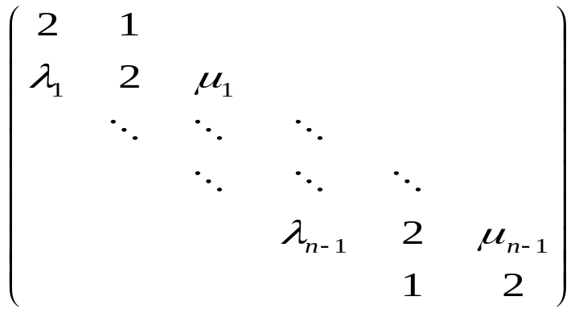




三次样条插值
连同(7)式一起,可得
若边界条件为周期性边界条件，由S′(x₀+0)=S′(x_{n}-0) ,和S′′(x₀+0)=S′′(x_{n}-0),有
m₀=m_{n}
和
λ_{n}m_{n-1}+2m_{n}+μ_{n}m₁=g_{n}
其中

Slide 44



三次样条插值
于是有
对应不同的边界条件，只要求出相应的线性方程组的解，便得到三次样条函数在各区间[x_{i-1},x_{i}]上的表达式.
由于三个方程组的系数矩阵都是严格对角占优矩阵,所以都有唯一解,前两个方程组均可用追赶法求解,第三个方程组可用LU分解法或Gauss消元法求解.

Slide 45





三次样条插值
例4
设ƒ(0)=1,ƒ(1)=0 ,ƒ(2)=-1 ,ƒ(3)=0 ,ƒ′(0)=1, ƒ′(3)=0,试求ƒ(x)在区间[0,3]的三次样条插值函数S(x).
解
这里h₁=h₂=h₃=1 ,y′₀=1, y′₃=0,计算参数有
λ₁=λ₂=μ₁=μ₂=1/2, g₁=-3,g₂=0
于是有
解得
故有

Slide 46


三次样条插值
三次样条函数S(x)也可以利用在节点处的二阶导数为参数来表示,设S′′(x_{i})=M_{i},i=0,1,…,n,则对x∈[x_{i-1},x_{i}]有
连续积分两次,并利用S(x_{i-1})=y_{i-1} ,S(x_{i})=y_{i} ,确定积分常数,可得
其中h_{i}=x_{i}-x_{i-1} .
为了确定S(x),只需确定M_{i} ,i=0,1,…,n.可利用S′(x_{i}-0)=S′(x_{i}+0)来求出M_{i} .

Slide 47




三次样条插值
对上式求导易得:
于是有
因此
若记
则有

Slide 48





三次样条插值
再结合不同的边界条件,可得关于M_{i}的方程.
若边界条件为:M₀=y′′₀ ,M_{n}=y′′_{n} ,可得
若边界条件为:S′(x₀)=y′₀ ,S′(x_{n})=y′_{n} ,则有

Slide 49




三次样条插值
可得
若边界条件为周期性边界条件，由S′(x₀+0)=S′(x_{n}-0) ,和S′′(x₀+0)=S′′(x_{n}-0),有
M₀=M_{n}
和
λ_{n}M₁+μ_{n}M_{n-1}+2M_{n}=d_{n}
其中

Slide 50





三次样条插值
于是有
而且M₀=M_{n} .
例4
设ƒ(0)=0,ƒ(1)=1 ,ƒ(2)=0 ,ƒ(3)=1 ,ƒ′′(0)=1, ƒ′′(3)=0,试求ƒ(x)在区间[0,3]的三次样条插值函数S(x).
解
这里h₁=h₂=h₃=1 ,y′′₀=1, y′′₃=0,计算参数有
λ₁=λ₂=μ₁=μ₂=1/2, d₁=-6,d₂=6

Slide 51



三次样条插值
于是有
解得
故有

Slide 52

数据拟合的最小二乘法
数据拟合问题
经常由观察或测试可得到y(x)的一组离散数据:
x_{i} | x₀ | x₁ | x₂ | … | x_{m}
y_{i} | y₀ | y₁ | y₂ | … | y_{m}
需要在给定的函数类Φ上根据这组离散数据作出逼近曲线.要求逼近曲线在x_{i}处与离散数据尽可能接近.对函数ϕ(x)∈Φ,要求以ϕ(x)在离散点的误差
δ₀=ϕ(x₀)-y₀, δ₁=ϕ(x₁)-y₁ ,…, δ_{m}=ϕ(x_{m})-y_{m}
为分量的误差向量δ=(δ₀ ,δ₁,…,δ_{m})^{T},按某一向量范数||δ||达到最小.对不同的范数,构造出不同意义下的拟合函数.

Slide 53

数据拟合的最小二乘法
函数类Φ通常取为:Φ=Span{ϕ₀(x),ϕ₁(x),…,ϕ_{n}(x)},其中函数系ϕ₀(x),ϕ₁(x),…,ϕ_{n}(x)在包含节点{x_{i}}的区间[a,b]上线性无关. Φ中任一函数ϕ(x)可以表示为
ϕ(x)=a₀ϕ₀(x)+a₁ϕ₁(x)+…+a_{n}ϕ_{n}(x)
常用的函数系有幂函数系{x^{j}} ，三角函数系{sinjx} ，{cosjx}，指数函数系 ，
正交函数系等.最常用的是幂函数系{x^{j}},即取Φ=P_{n}=Span{1,x,x²,…,x^{n}},这时求得的拟合曲线称为多项式拟合曲线.

Slide 54




数据拟合的最小二乘法
最小二乘法
为了便于计算,在求误差向量δ的范数时,宜采用向量的2-范数,这时对应的曲线拟合方法称为最小二乘法.
就是在函数类Φ=Span{ϕ₀(x),ϕ₁(x),…,ϕ_{n}(x)}中找一个函数y=ϕ*(x),使误差向量δ*的2-范数达到最小值,即
在实际问题中,考虑到数据的比重不同,常采用误差向量δ的加权范数形式
其中ρ(x)≥0,是在[a,b]上的权函数.
把
代入上式

Slide 55


数据拟合的最小二乘法
寻求拟合曲线问题就转换为求多元函数G(a₀,a₁,…,a_{n})的最小值问题.
令
得到关于a₀,a₁,…,a_{n}的线性方程组:
引进向量
ϕ_{j}=(ϕ_{j}(x₀),ϕ_{j}(x₁),…,ϕ_{j}(x_{m}))^{T} , j=0,1,2,…,n，
ƒ=(y₀,y₁,…,y_{m})^{T}
且记向量内积

Slide 56




数据拟合的最小二乘法
于是有
其矩阵形式为
称为(由最小二乘法导出的)正则方程组或法方程组.
如果向量组ϕ₀,ϕ₁,…,ϕ_{n}线性无关,则正则方程组的系数矩阵是对称正定矩阵,可由平方根法或SOR法求得唯一解a₀*,a₁*,…,a_{n}*,于是得到拟合函数:
ϕ*(x)=p_{n}*(x)=a₀*ϕ₀(x)+a₁*ϕ₁(x)+…+a_{n}*ϕ_{n}(x)

Slide 57



数据拟合的最小二乘法
若取函数类Φ=P_{n}=Span{1,x,x²,…,x^{n}},正则方程组为
其中ρ_{i}=ρ(x_{i}), .此时拟合曲线为
ϕ*(x)=p_{n}*(x)=a₀*+a₁*x+…+a_{n}*x^{n}
若取ϕ₀(x),ϕ₁(x),…,ϕ_{n}(x)为正交函数系,即(ϕ_{i},ϕ_{j}) =0,(i≠j),则正则方程组的系数矩阵为对角矩阵,易得
a_{k}*=(ƒ,ϕ_{k})/(ϕ_{k},ϕ_{k}) ,k=0,1,2,…,n

Slide 58




给出如下离散数据
例4
数据拟合的最小二乘法
x_{i} | -3 | -2 | -1 | 0 | 1 | 2 | 3 | 4
y_{i} | -3.2 | -2.1 | -1.2 | 0.1 | 0.9 | 2.1 | 3.3 | 4
试求y(x)的拟合曲线.
解
y

首先根据离散数据绘草图
4

从草图形状可以判断所求拟合曲线为
线性拟合曲线, 故取函数系ϕ₀(x)=1,ϕ₁(x)=x.
权函数ρ(x)=1,则

ϕ₀=(1,1,1,1,1,1,1,1)^{T},
ϕ₁=(-3,-2,-1,0,1,2,3,4)^{T},
ƒ=(-3.2, -2.1, -1.2, 0.1, 0.9, 2.1, 3.3, 4)^{T}.
1


x
-3
0
4


解得

-3

Slide 59


数据拟合的最小二乘法
所求拟合曲线为 y=1.048810x-0.036905
此时,拟合曲线的均方误差为 ||δ*||₂≈0.329666
例5
对下列数据求形如y=ae^{bx}的拟合曲线
x_{i} | 1 | 2 | 3 | 4 | 5 | 6 | 7 | 8
y_{i} | 15.3 | 20.5 | 27.4 | 36.6 | 49.1 | 65.6 | 87.8 | 117.6
z_{i} | 2.72785 | 3.02042 | 3.31054 | 3.60005 | 3.89386 | 4.18358 | 4.47506 | 4.76729
解
设z=lny ,则 z=A+bx, 其中A=lna, 由z_{i}=lny_{i} 得
对z(x)作线性拟合曲线,取 ϕ₀(x)=1,ϕ₁(x)=x.权函数ρ(x)=1,则
ϕ₀=(1,1,1,1,1,1,1,1)^{T} , ϕ₁=(1,2,3,4,5,6,7,8)^{T} ,
z=(2.72785, 3.02042, 3.31054, 3.60005, 3.89386, 4.18358, 4.47506, 4.76729)^{T},得正则方程组

Slide 60




用最小二乘法求方程组
数据拟合的最小二乘法
解得 A*=2.43686, b*=0.29122, 于是有a*=e^{A*}=11.43707,拟合曲线为: ϕ∗(x)=11.43707e^{0.29122x}
例6
的近似解.
解
G(x,y)=(3x-2y-1)²+(2x+y-2)²+(x-4y+1)²+(3x+2y+3)²

Slide 61


数据拟合的最小二乘法
令
则有
即
解得: x=-0.138354, y=-0.091068

